Slide 1
Выравнивание геномов

Slide 2
Сходство и гомология
Сходство – характеристика последовательностей в соответствии с некими критериями
Гомология – сходство последовательностей,
вызванное их общим происхождением.
Сходство и гомология часто употребляются,
как синонимы, но ими не являются.
<number>

Slide 3
Сходство и функция
Консервативные участки соответствуют функционально важным участкам белка
Менее функционально значимые участки легко накапливают случайные мутации
<number>

Slide 4
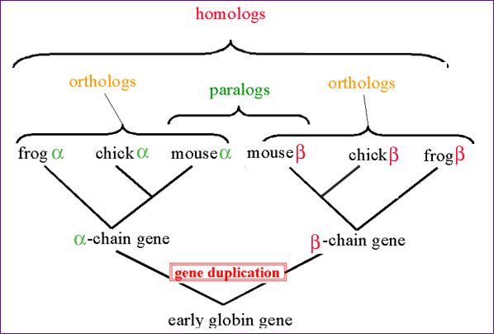
Гомологи глобина
<number>

Slide 5
Эволюционные события
Локальная эволюция - точечные замены, вставки, делеции
Глобальная эволюция – одномоментное изменение больших фрагментов генома (вставки, делеции, дупликации, инверсии, транслокации, слияние-разделение хромосом, горизонтальный перенос генов)
<number>

Slide 6
Парное выравнивание
Задача: найти ортологичные участки
Вход: две последовательности
Результат:
-набор пар гомологичных участков и их выравниваний
-визуализация
Пример: программа blast2seq и карта локального сходства
<number>

Slide 7
blast2seq
База – одна последовательность
Вход – другая последовательность
Результат – набор находок, т.е. пар фрагментов, похожих друг на друга
Алгоритм – тот же blast (обычно blastn)
Визуализация – карта локального сходства:
Каждая находка изображается отрезком
<number>

Slide 8
Карта локального сходства
B
Translocation
Inversion
Insertion
A
B
http://mummer.sourceforge.net/manual/AlignmentTypes.pdf
A
<number>

Slide 9
Карта сходства 2х последовательностей
C |  |  |  |  | * |  |  |  | *
C |  |  |  |  | * |  |  |  | *
T |  | * | * |  |  |  |  | *
A | * |  |  |  |  |  | *
G |  |  |  | * |  | *
C |  |  |  |  | * |  |  |  | *
T |  | * | * |  |  |  |  | *
T |  | * | * |  |  |  |  | *
A | * |  |  |  |  |  | *
 | A | T | T | G | C | G | A | T | C
<number>

Slide 10
Карта сходства 2х последовательностей
с учетом комплементарной цепочки
C |  |  |  | * | . | * |  |  | .
C |  |  |  | * | . | * |  |  | .
T | * | . | . |  |  |  |  | .
A | . | * | * |  |  |  | . | *
G |  |  |  | . | * | . |  |  | *
C |  |  |  | * | . | * |  |  | .
T | * | . | . |  |  |  | * | .
A | . | * | * |  |  |  |  | *
G |  |  |  |  | * | . |  |  | *
 | A | T | T | G | C | G | A | T | C
<number>

Slide 11
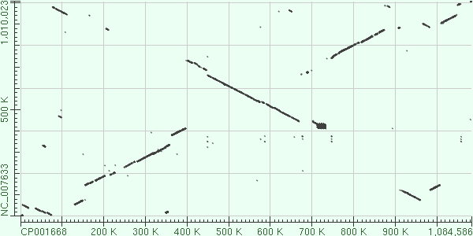
<number>
Карта локального сходства геномов
M.capricolum и M.mycoides
Mycoplasma capricolum
Mycoplasma mycoides
<number>
Notes:
По оси X расположена последовательность одного генома, целиком! Сжатие 1млн букв не позволяет буквы увидеть.
По оси Y снизу вверх расположена последовательность другого генома.
Точки на карте соответствуют совпадающим или очень похожим фрагментам последовательности
<number>

Slide 12
<number>
Синтеничные области
Mycoplasma capricolum
Mycoplasma mycoides
Синтеничные области - участки геномов, состоящие из ортологичных областей с сохранением их порядка на хромосоме для сравниваемых геномов
<number>
Notes:
По оси X расположена последовательность одного генома, целиком! Сжатие 1млн букв не позволяет буквы увидеть.
По оси Y снизу вверх расположена последовательность другого генома.
Точки на карте соответствуют совпадающим или очень похожим фрагментам последовательности
<number>

Slide 13
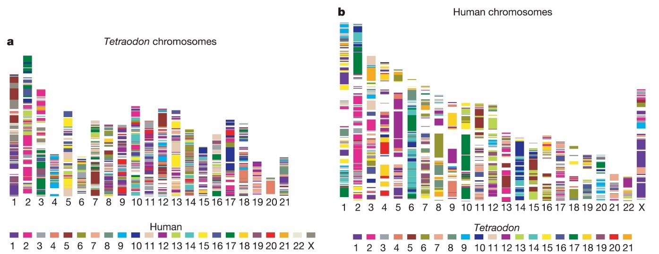
Синтеничные фрагменты на хромосомах
человека и скалозуба
Jaillon, O., et al. Nature 431, 946–957 (2004) doi:10.1038/nature03025
<number>

Slide 14
Множественное выравнивание
Вход:
несколько геномов
каждый геном представлен одной или несколькими хромосомами и плазмидами
вариант: набор контигов или скэффолдов
Результат:
Наборы ортологичных участков из всех или части геномов и их выравнивание (блок)
последовательность наборов в каждой ДНК
<number>

Slide 15
Пангеном
Пангеном может быть построен на основе ортологичных генов или ортологичных участков генома (нуклеотидный пангеном)
Кор — блоки, которые включают участки, встречающиеся во всех геномах
Дополнительные участки — встречаются не во всех геномах
Уникальные участки — встречаются только в одном геноме
<number>

Slide 16
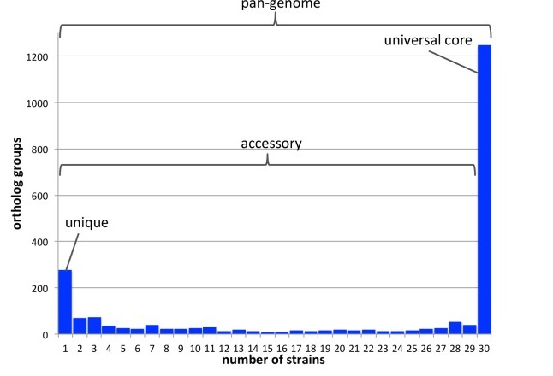
Пангеном 30 штаммов
Helicobacter pylori
Uchiyama I, Albritton J, Fukuyo M, Kojima KK, Yahara K, Kobayashi I. A Novel
Approach to Helicobacter pylori Pan-Genome Analysis for Identification of Genomic
Islands. PLoS One. 2016 Aug 9;11(8):e0159419.
<number>

Slide 17
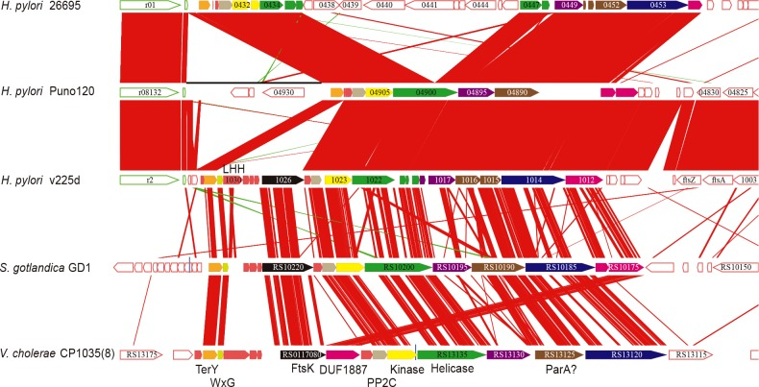
Сравнение нескольких геномов: визуализация
Uchiyama I, Albritton J, Fukuyo M, Kojima KK, Yahara K, Kobayashi I. A Novel
Approach to Helicobacter pylori Pan-Genome Analysis for Identification of Genomic
Islands. PLoS One. 2016 Aug 9;11(8):e0159419.
<number>

Slide 18
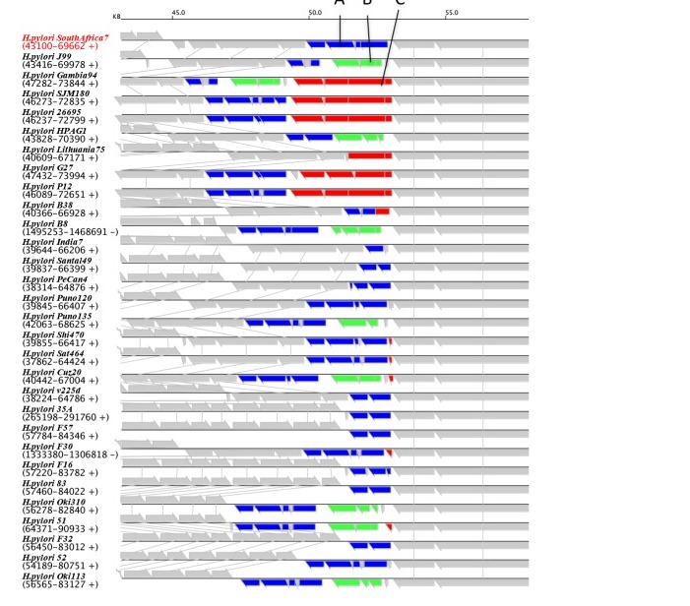
Горизонтальный перенос генов
Uchiyama I, Albritton J, Fukuyo M, Kojima KK, Yahara K, Kobayashi I. A Novel
Approach to Helicobacter pylori Pan-Genome Analysis for Identification of Genomic
Islands. PLoS One. 2016 Aug 9;11(8):e0159419.
<number>

Slide 19
NPG Explorer
Программа для поиска и визуализации нуклеотидного пангенома http://mouse.belozersky.msu.ru/tools/npge.html
Для построения пангенома NPGE использует данные о гомологичных участках, а не генах
Один блок может включать ортологи и паралоги
Обозначения блоков:
s – такие участки присутствуют по одному у всех изучаемых геномов
h – такие участки есть в части геномов
u – уникальные участки
r – повторы
m - минорные участки, длиной меньше 100 н.п., разделяющие остальные блоки
<number>

Slide 20
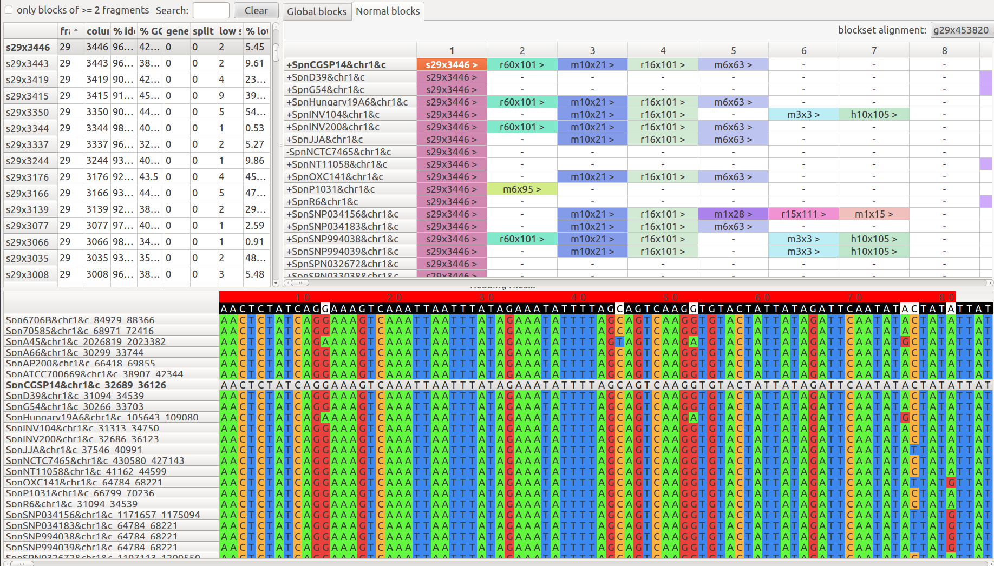
NPG-explorer
<number>

Slide 21
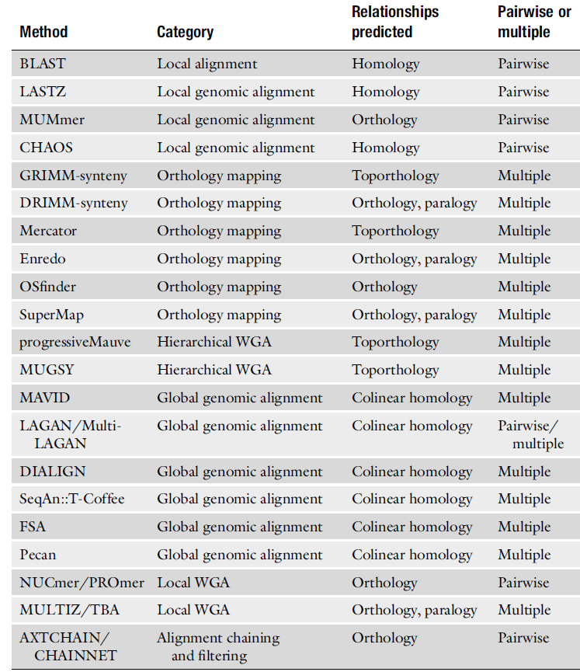
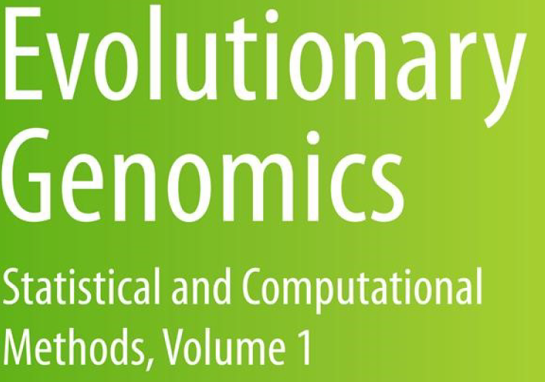
Литература (книга открыта)

